Slide 1



Automatización
Pruebas Funcionales

Slide 2












Johan Alexander Fabi Contreras
DevOps Engineer.
Tech Ambassador cliente LATAM Airlines.
Experticia
Tengo 16 años como profesional TI.
Actualmente me desempeño como DevOps, viendo temas de automatización, CI / CD.
Antes de entrar en el mundo de DevOps, desempeñe roles de DBA, SysAdmin, desarrollador, monitoreo y gestor de incidentes.
Acerca de mi…
Áreas de conocimiento y tecnologías
Automatización CI /CD: Jenkins, CloudBees, GitLab, Ansible, Terraform.
Programación: Python, Bash Script, Java, Groovy, NodeJS.
Build: Maven, Gradle, NPM, Ant.
Infraestructura: Linux, Windows, Docker, Kubernetes, WebLogic.
Cloud Computing: Google Cloud Platform.
QA - Testing: Selenium, WebDriverIO, EggPlant, Cucumber, Selenoid, BrowserStack.
Base de Datos: MSSQL, MySQL, Oracle.
Observabilidad: Nagios, Grafana, Dynatrace, Site 24x7, ELK.
Otras: Git, BitBucket, Jira, SonarQube.

Slide 3







Repositorio GitHub Functional Testing
Documentación Java
Documentación Maven
Recursos
Documentación Selenium
Documentación Cucumber
Documentación Jenkins
Documentación Selenoid
Documentación BrowserStack

Slide 4
01
02
03
Automatización
Pruebas Funcionales
Automatización & DevOps
Tecnologías
Contenido
Que son y sus ventajas
Automatización de pruebas como parte del flujo DevOps
Rol de Java, Maven, Selenium, Cucumber, Jenkins, Selenoid y Browserstack.
04
05
¡Manos al código!
Integración con Jenkins
Realizaremos una prueba simple con las tecnologías revisadas
Ejecución de pruebas desde Jenkins a un servidor remoto

Slide 5





Pruebas Funcionales Automatizadas & BDD
Aumenta la colaboración entre las partes involucradas
01
Pruebas Funcionales Automatizadas
Reducción de tiempo y costo en las pruebas
Reducción de riesgo en el proyecto
Mejora la experiencia usuario

Slide 6
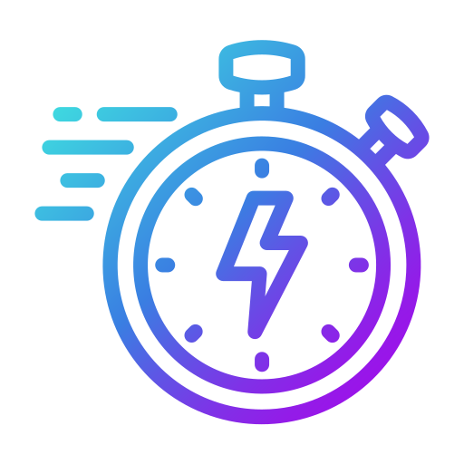

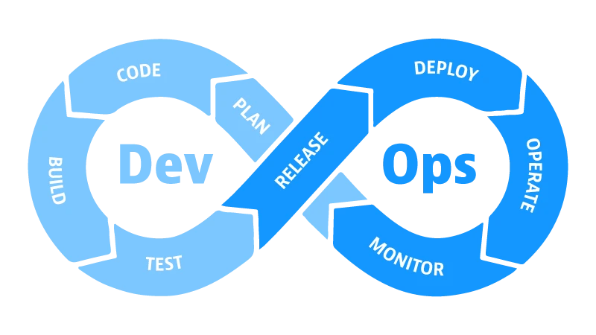

CI / CD
Velocidad sin renunciar a la calidad
02
Pruebas Automatizadas & DevOps
Mayor satisfacción del cliente
Frecuencia en la publicación de cambios

Slide 7
Código / Estructura
03
Interacciones con el DOM
Tecnologías
BDD - Gherkin
Automatización CI / CD

Slide 8
Runner
StepsDefinition
DOM
04
¡Manos al código!
Features
PageObject

Slide 9
Test SCM
05
Integración con Jenkins
Jenkins Pipeline
App SCM
Sonar
Analysis
Build Deploy
Test
Remote
Server
Run Test

Slide 10
¿ Preguntas ?

Slide 11
¡Gracias!

